Slide 1
Разработка веб-приложения для безопасного хранения паролей

Slide 2
Руководитель: Гасанова Зарема Ахмедовна
Анхаев Абдулла
Студент ДГУНХ ФИТиИ ИБ-4к1г

Slide 3





Введение
В современном мире, где количество онлайн-сервисов постоянно растет, пользователи сталкиваются с проблемой безопасного хранения большого количества паролей. Традиционные методы хранения паролей, такие как записные книжки или текстовые файлы, не отвечают современным требованиям безопасности и удобства.
Это актуализирует необходимость создания надежного и удобного способа управления паролями.

Slide 4


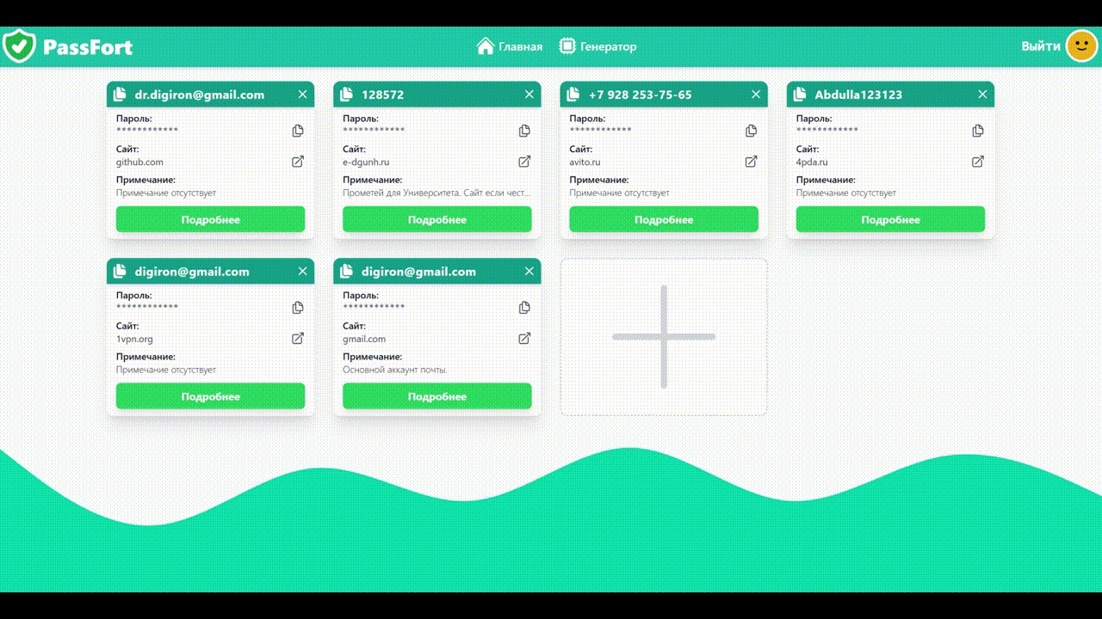

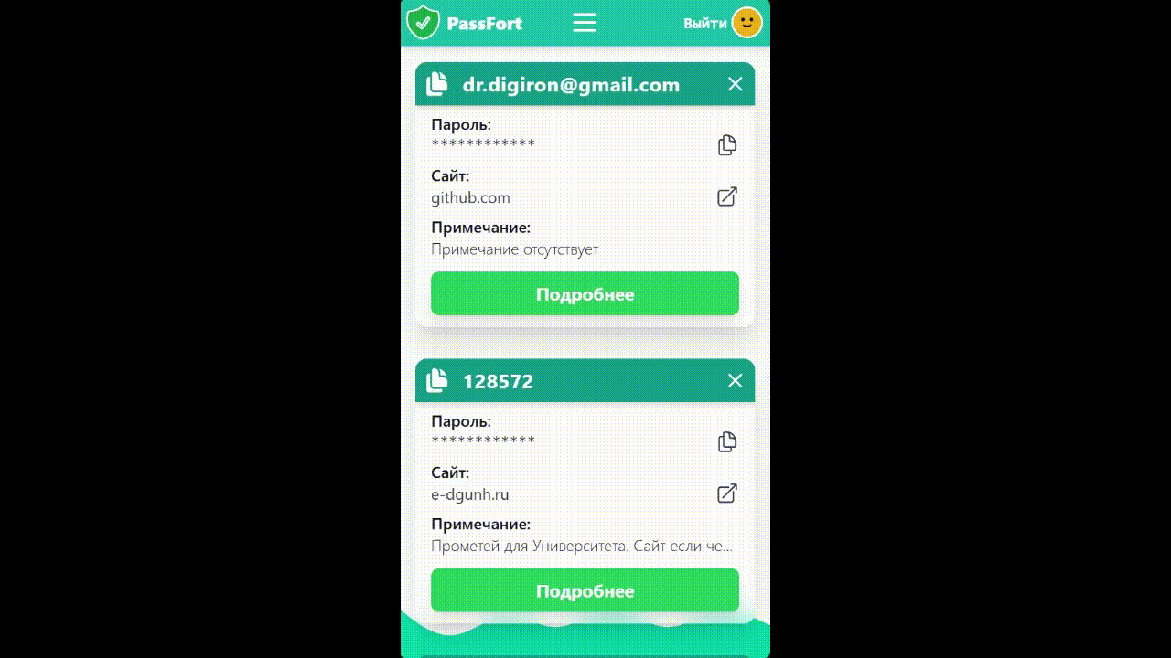


PassFort
Представляю PassFort , идеальное решение для безопасного хранения паролей. Моё веб-приложение предназначено для того, чтобы упростить вашу цифровую жизнь и сделать ее более безопасной.
digiron4ik.pythonanywhere.com/

Slide 5




4 стержня PassFort
Кроссплатформенный
Безопасный
Безопасный
Бесплатный
Удобный

Slide 6
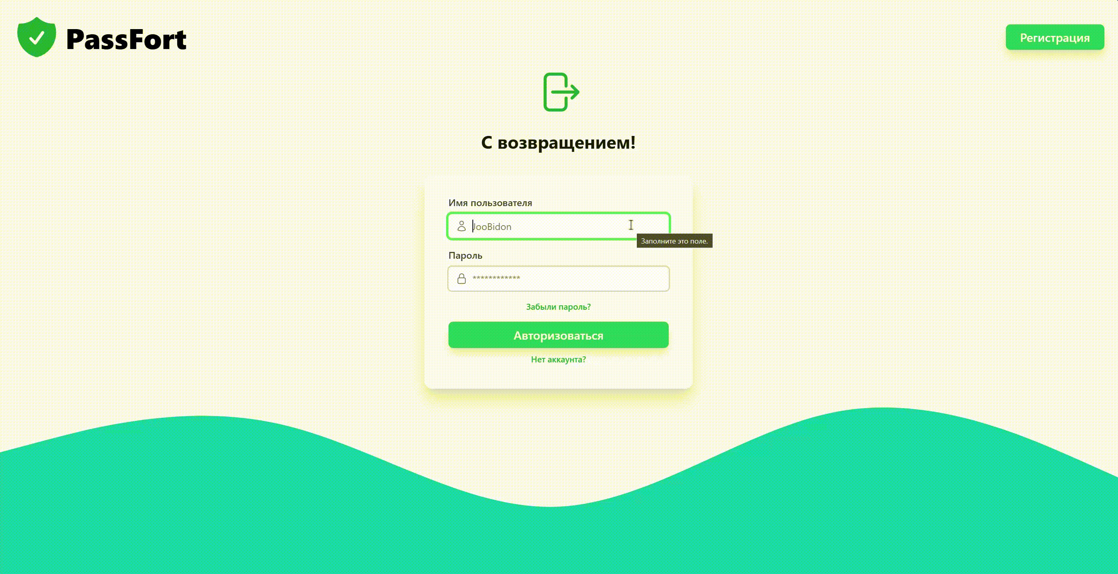
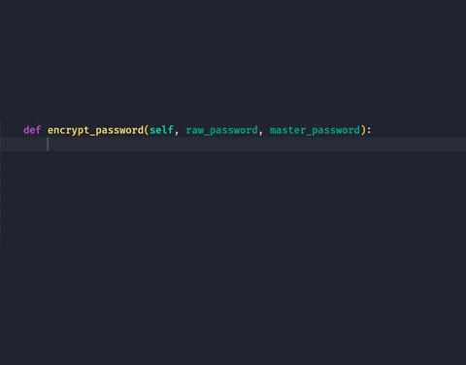
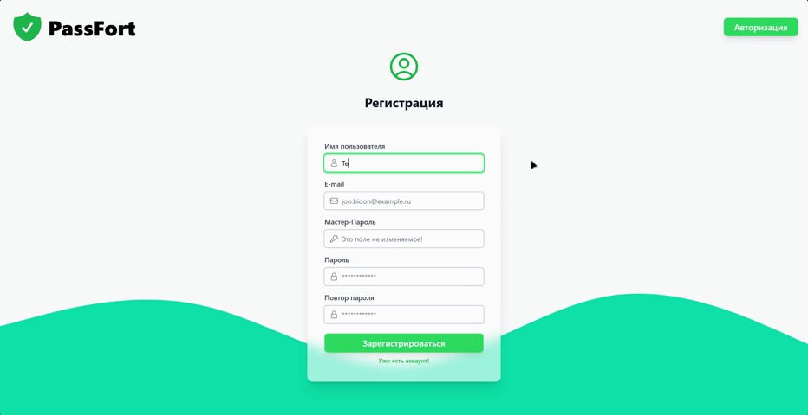

Функциональные
Нефункциональные
Регистрация и аутентификация, хранение и управление паролями, генерация паролей
Безопасность, производительность, масштабируемость, кроссплатформенность

Slide 7
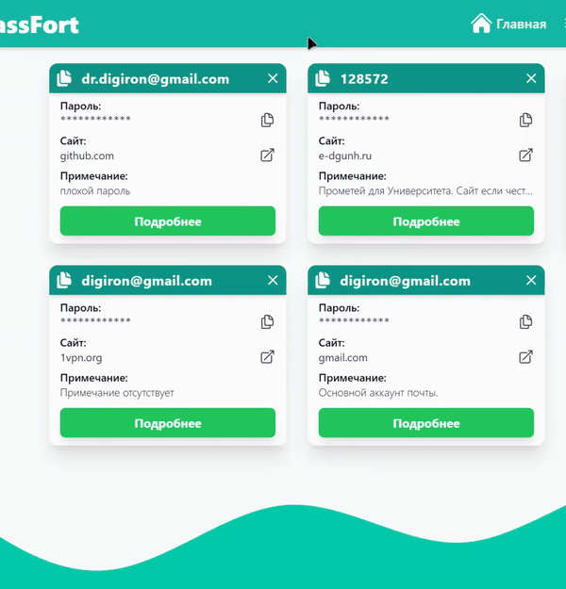
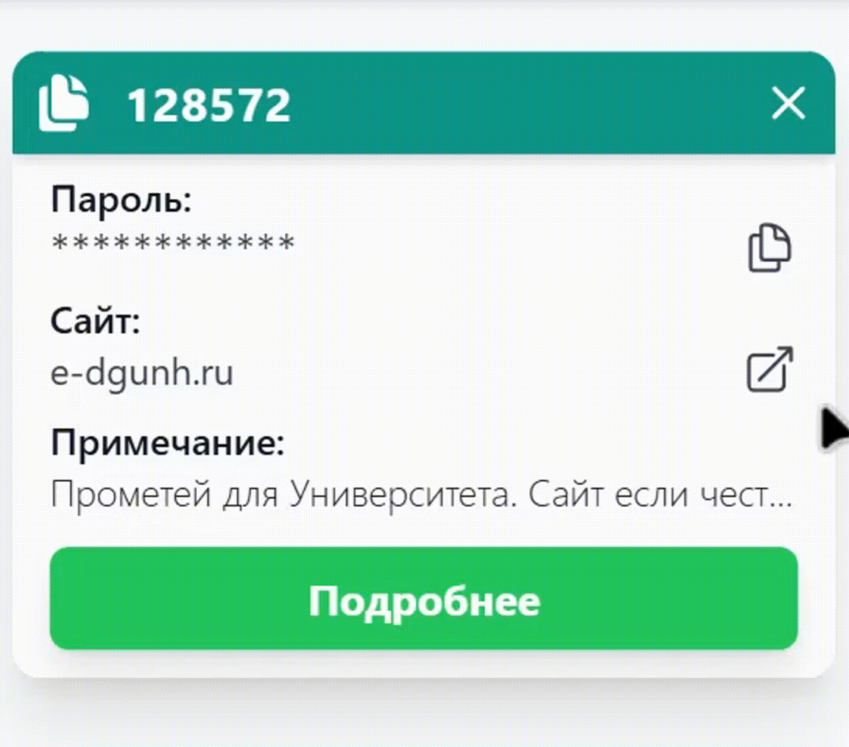
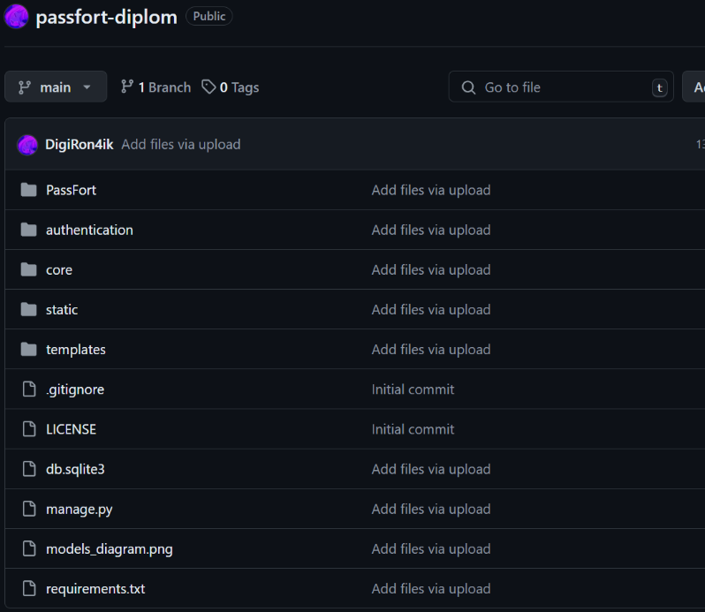
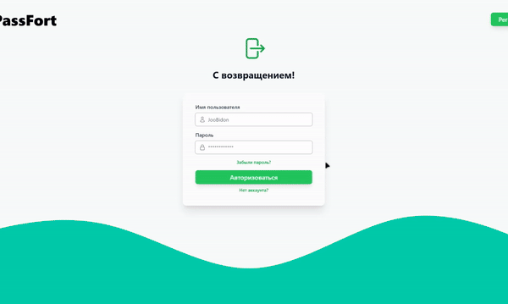

Slide 8

Контактная информация
Анхаев Абдулла Шамилевич
Гасанова Зарема Ахмедовна
www.dgunh.ru
www.github.com/DigiRon4ik
www.digiron4ik.pythonanywhere.com
С уважением, PassFort.

